Slide 1


C ile Yapısal Programlama Hafta 4
-String
-enum ve union
-Structure Giriş

Slide 2
Bölüm 1: String

Slide 3
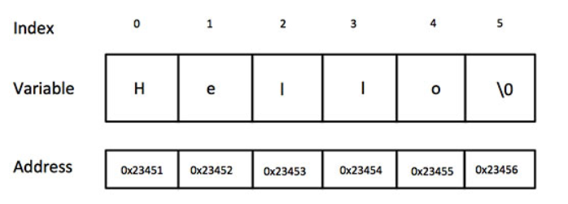
String Nedir?
En basit tanımı ile String, bir char dizisidir.
Bir String ‘\0’ ile biter.

Slide 4
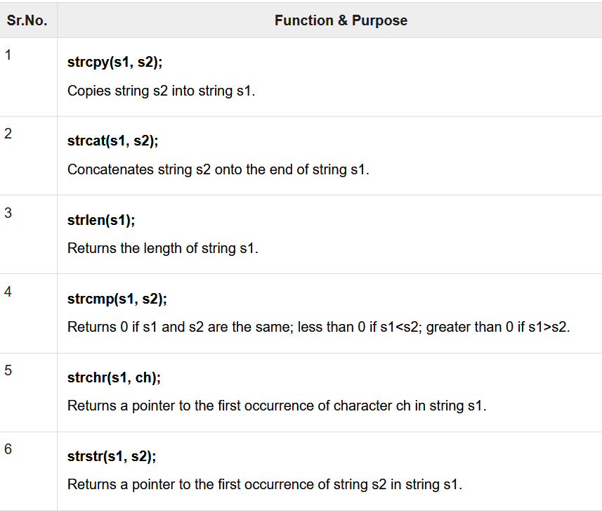
Bazı String fonksiyonlari #include <string.h>

Slide 5
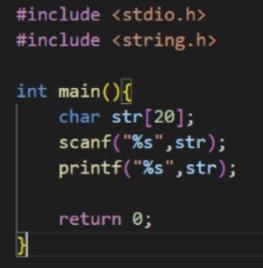

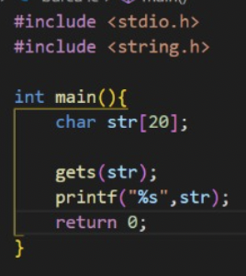

Stringlerde scanf() ve gets() farkı

Slide 6
Bölüm 2: Enum ve Union

Slide 7

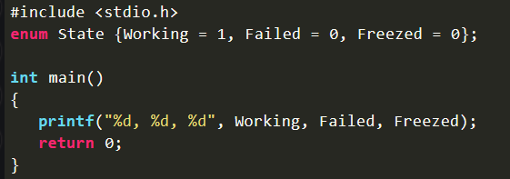
Enum(Enumeration)
Kullanıcı tanımlı veri tiplerinden bir tanesidir.
Bir değişkenin alabileceği değerler belli olduğunda kullanılır ve programı okunaklı hale getirir.
Her enum değişkeni tek bir değer alır. Yani hafızada fazlaca yer kaplamaz. //Sizeof(enum)= 4byte=sizeof(integer)
Genellikle bir dizi stringe atanan integer değerlerden oluşur

Slide 8
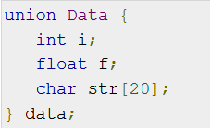
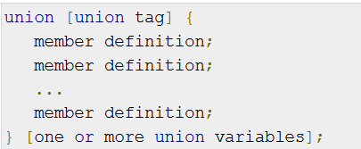
Union
Farklı data tiplerini aynı adreste içeren özel bir veri tipidir.
Kullanıcı tanımlı veri tiplerinden bir tanesidir.
Bir union birden fazla veri tipini barındırır ancak bunlardan sadece bir tanesi değer alabilir. Yani içerisindeki tüm veri tipleri için bellekte alan ayırmaz.
Bellekte kapladığı alan, atama yapıldığı zaman oluşturulur.

Slide 9
Bölüm 3: Structure

Slide 10
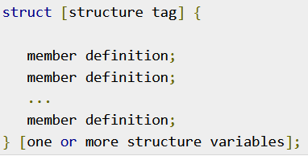
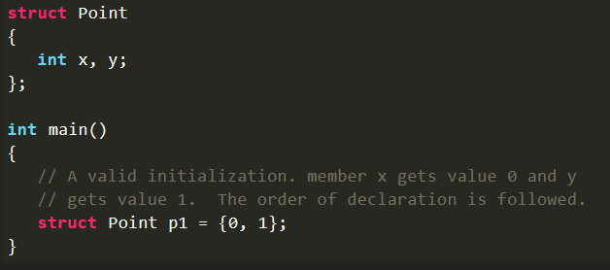
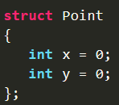



Structure nedir?
Bir grup veriyi içerisinde barındıran kullanıcı tanımlı
bir değişken türüdür.
İçerisine veri koyarken ilklendirme yapılmaz.
!!Array, String gibi esnek elemanlar statik boyutlu değilse üyeler arasında alt sıralarda yer almalıdır.

Slide 11
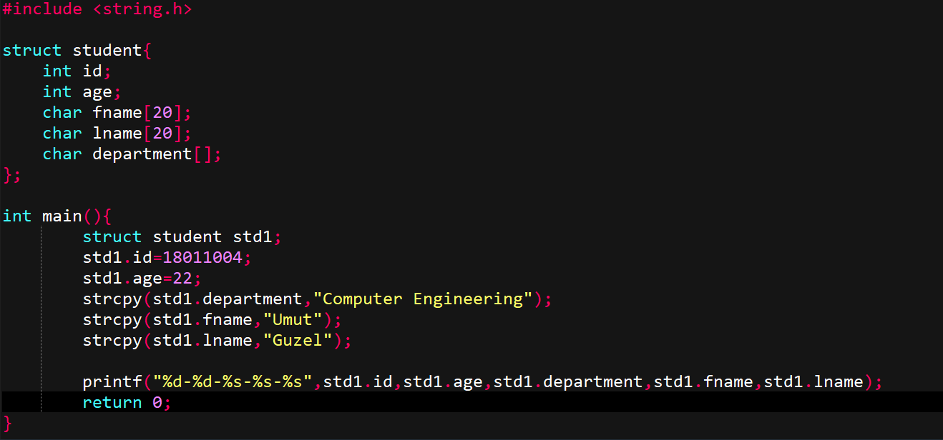
Struct Elemanlarına Erişme(. ve ->)
Struct’ın bir elemanına ulaşmak istiyorsak ‘. ‘ operatörünü(member Access operator) kullanırız.
Kullanımı:
«Struct değişkeninin adı».«erişilmek istenen eleman»

Slide 12
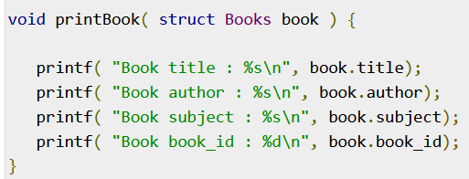
Fonksiyon parametresi olarak Struct
Bir structure’ı bir fonksiyona parametre olarak yollamak, bir değişkeni yollamak ile aynı mantıktadır.

Slide 13
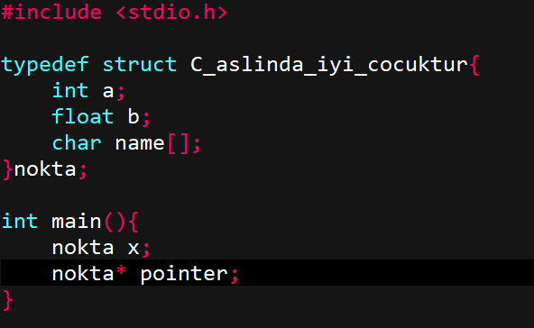
Struct ve typedef
Önceki haftalardan da hatırlayacağımız gibi «typedef» bize değişkenleri yeniden isimlendirmemiz için imkan sunuyordu.
Struct tanımlarında da typedef terimi sıklıkla kullanılır.

Slide 14
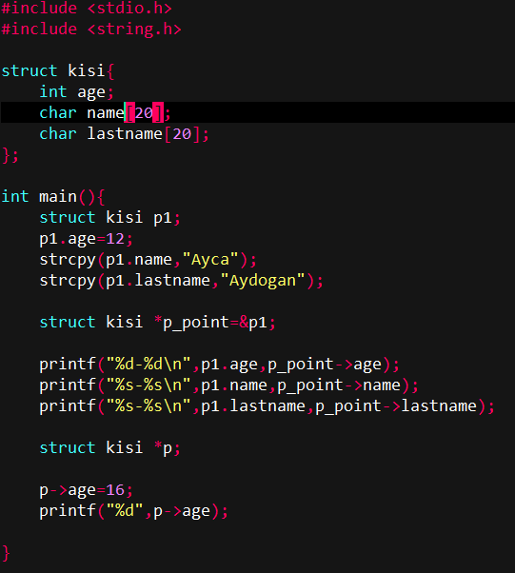
Struct pointer ve -> Operatörü
C’nin her değişkeninde olduğu gibi struct’ın da pointeri vardır.
Pointer ile tanımlanışı ve çalışma mantığı aynıdır.
Tek fark, struct elemanlarına erişirken -> operatörü kullanılır.

Slide 15
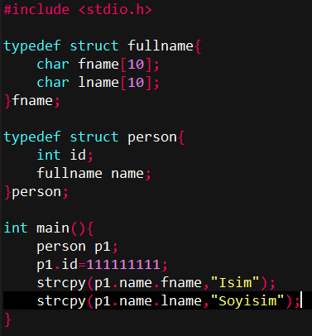
Nested(iç içe) struct
Bir struct, başka bir structın elemanı olabilir.
Erişim: «struct1_name».«struct2_name».«struct2_member» veya «struct1_name»->«struct2_name»->«struct2_member»
Structın kendisi de kendi elemanı olarak tanımlanabilir
Next Page->

Slide 16
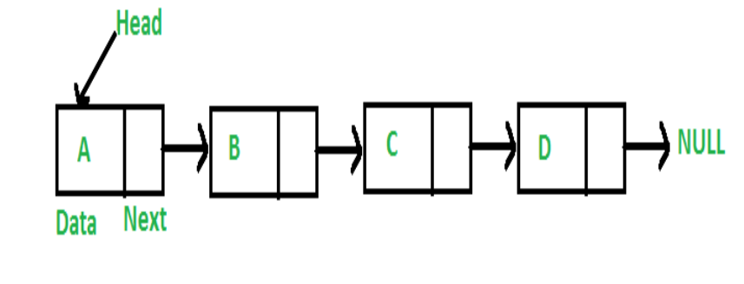
Uygulama: Linked List
Linked List, Bir dizinin elemanlarının belleğin ayrı yerlerinde tutulması olarak tanımlanabilir.
Faydaları: -Eleman eklemek ve silmek çok hızlıdır.
-Hafızada tek parça halinde yeterli yer yoksa ayrı yerlerde tutulabilir.
Dezavantajları: -Bir sonraki elemanın adresini de tuttuğumuzdan daha çok alan kullanılır.
-Bellekte ayrı yerlerde bulunduğundan caching kullanılamaz.

Slide 17
Katılımınız İçin Teşekkür Ederiz

